Slide 1
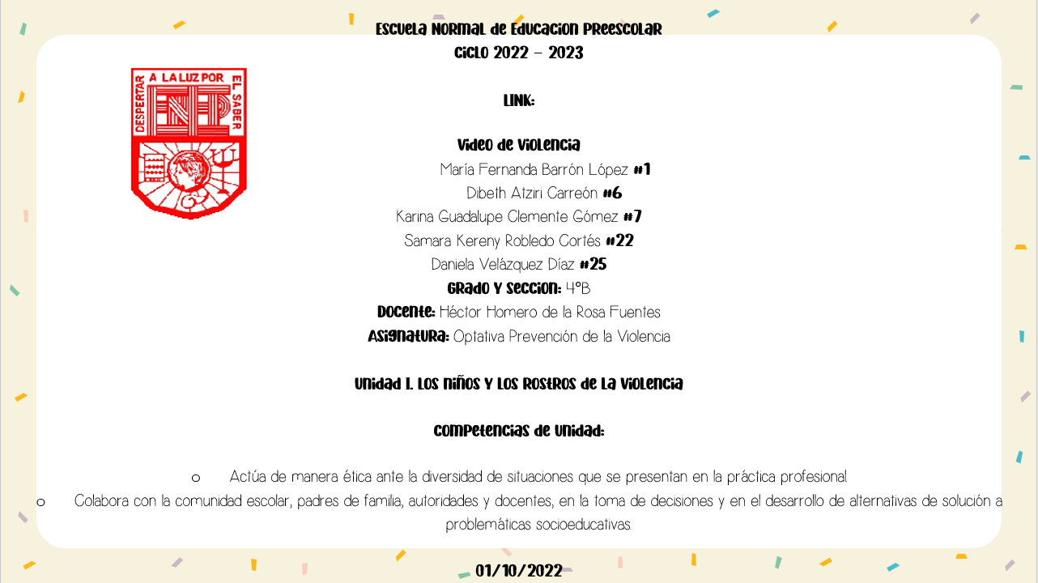
LINK: https://youtu.be/_pKvTT2wJx4

Slide 2
RÚBRICA PARA EVALUAR UN VÍDEO
INDICADOR | 4 | 3 | 2 | 1
Contenido | Cubre los temas a profundidad con detalles y ejemplos. El conocimiento del tema es excelente. | Incluye conocimiento básico sobre el tema. El contenido parece ser bueno. | Incluye información esencial sobre el tema, pero tiene 1-2 errores en los hechos. | El contenido es mínimo y tiene varios errores en los hechos.
Originalidad | El producto demuestra gran originalidad. Las ideas son creativas e ingeniosas. | El producto demuestra cierta originalidad. El trabajo demuestra el uso de nuevas ideas y de perspicacia. | Usa ideas de otras personas (dándoles crédito), pero no hay casi evidencia de ideas originales. | Usa ideas de otras personas, pero no les da crédito.
Uso del lenguaje | No hay errores gramaticales, de dicción u ortográficos. | Hay algún error gramatical, de dicción u ortográfico. | Hay errores gramaticales, de dicción u ortográficos. | Hay muchos errores.
Videografía- Interés | Utiliza diferentes ángulos de cámara y/o tomas. Incluye efectos de sonido. Los efectos visuales y sonoros del vídeo son variados y correctos. | Utiliza diferentes ángulos de cámara y/o tomas. Incluye efectos de sonido. Pero estos efectos presentan fallos formales. | Hay poca variedad en las tomas, ángulos y/o efectos de sonido. | El vídeo no presenta variedad de efectos.
Vídeografía- Claridad | La calidad del vídeo y del enfoque es excelente en todas sus partes, así como el sonido. | La calidad del vídeo, del enfoque y del sonido es buena en la mayor parte del vídeo. | Presenta algunos fallos que perjudican la calidad: en el enfoque o en el sonido. Pero la calidad es suficiente. | El vídeo no presenta calidad suficiente.

